Slide 1
Создание протонного ускорителя для флэш-терапии
Яковенко С.Л.
ОИЯИ
Совет РАН «Физика тяжелых ионов» Нижний Новгород, 13 -17 Мая 2024

Slide 2
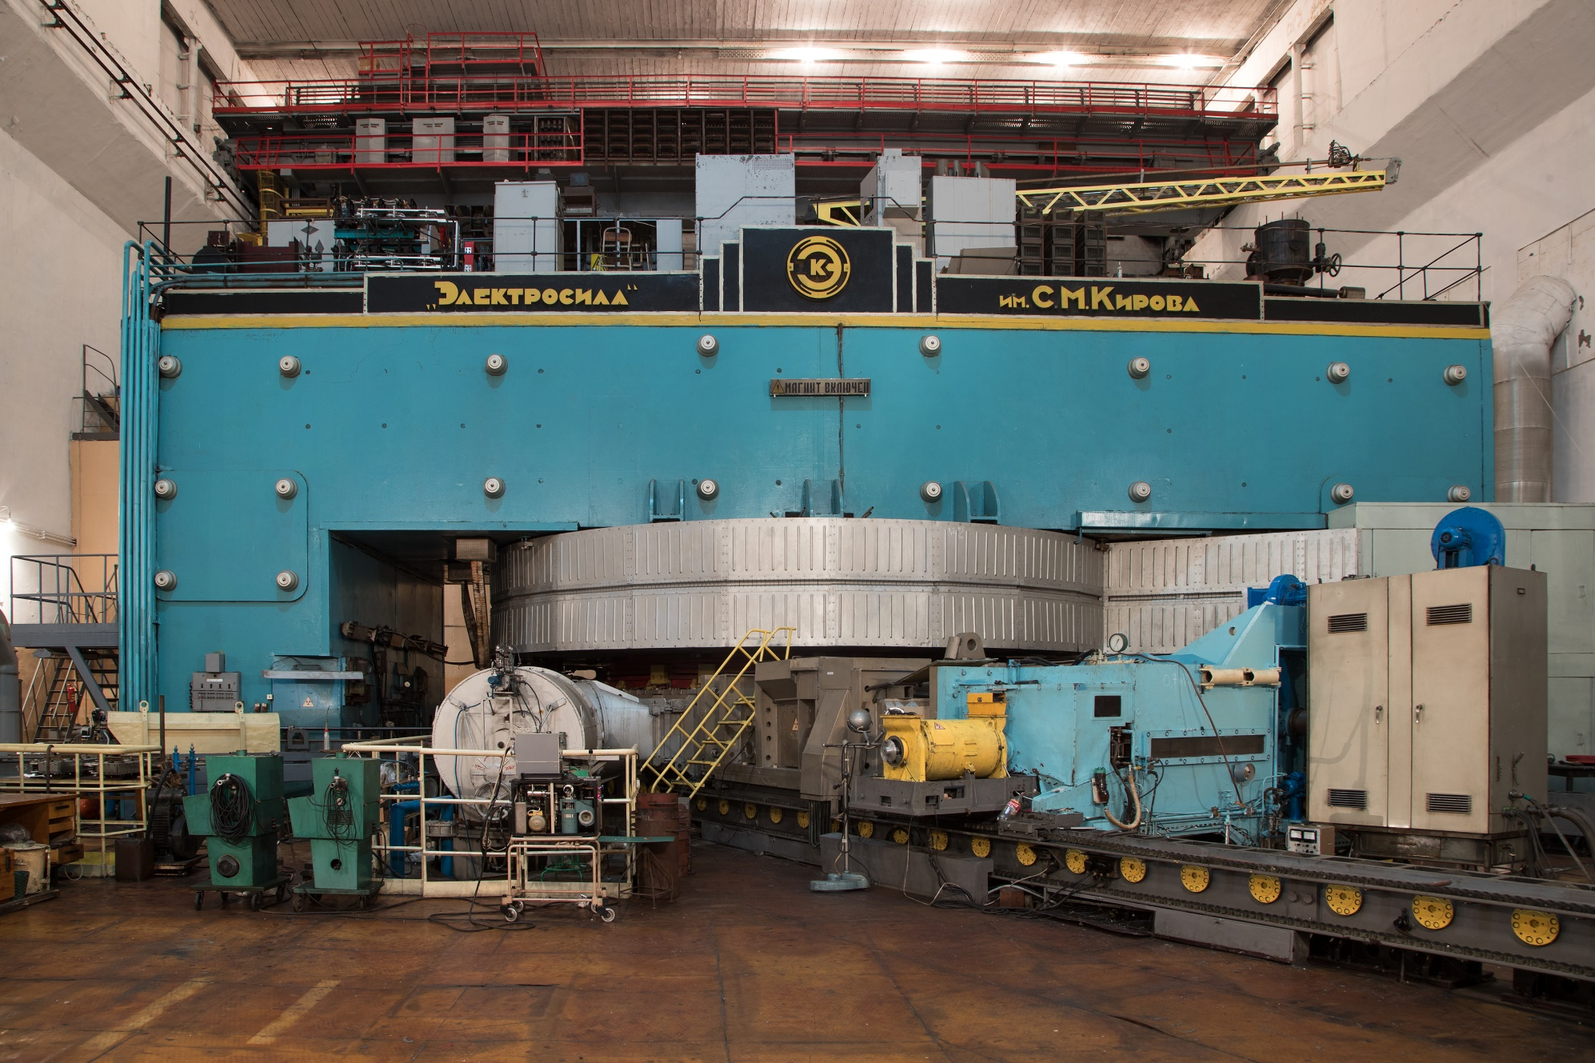
Протонная терапия в Дубне
Фазотрон 1949-2023

Slide 3
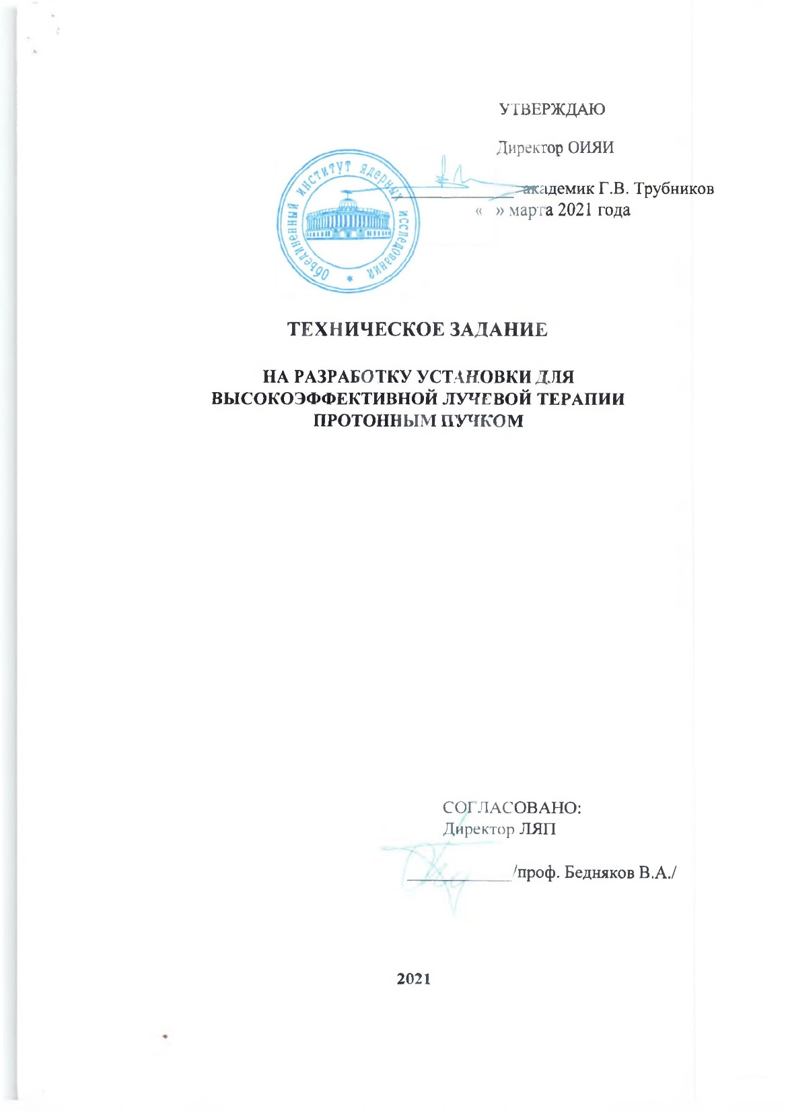

Slide 4
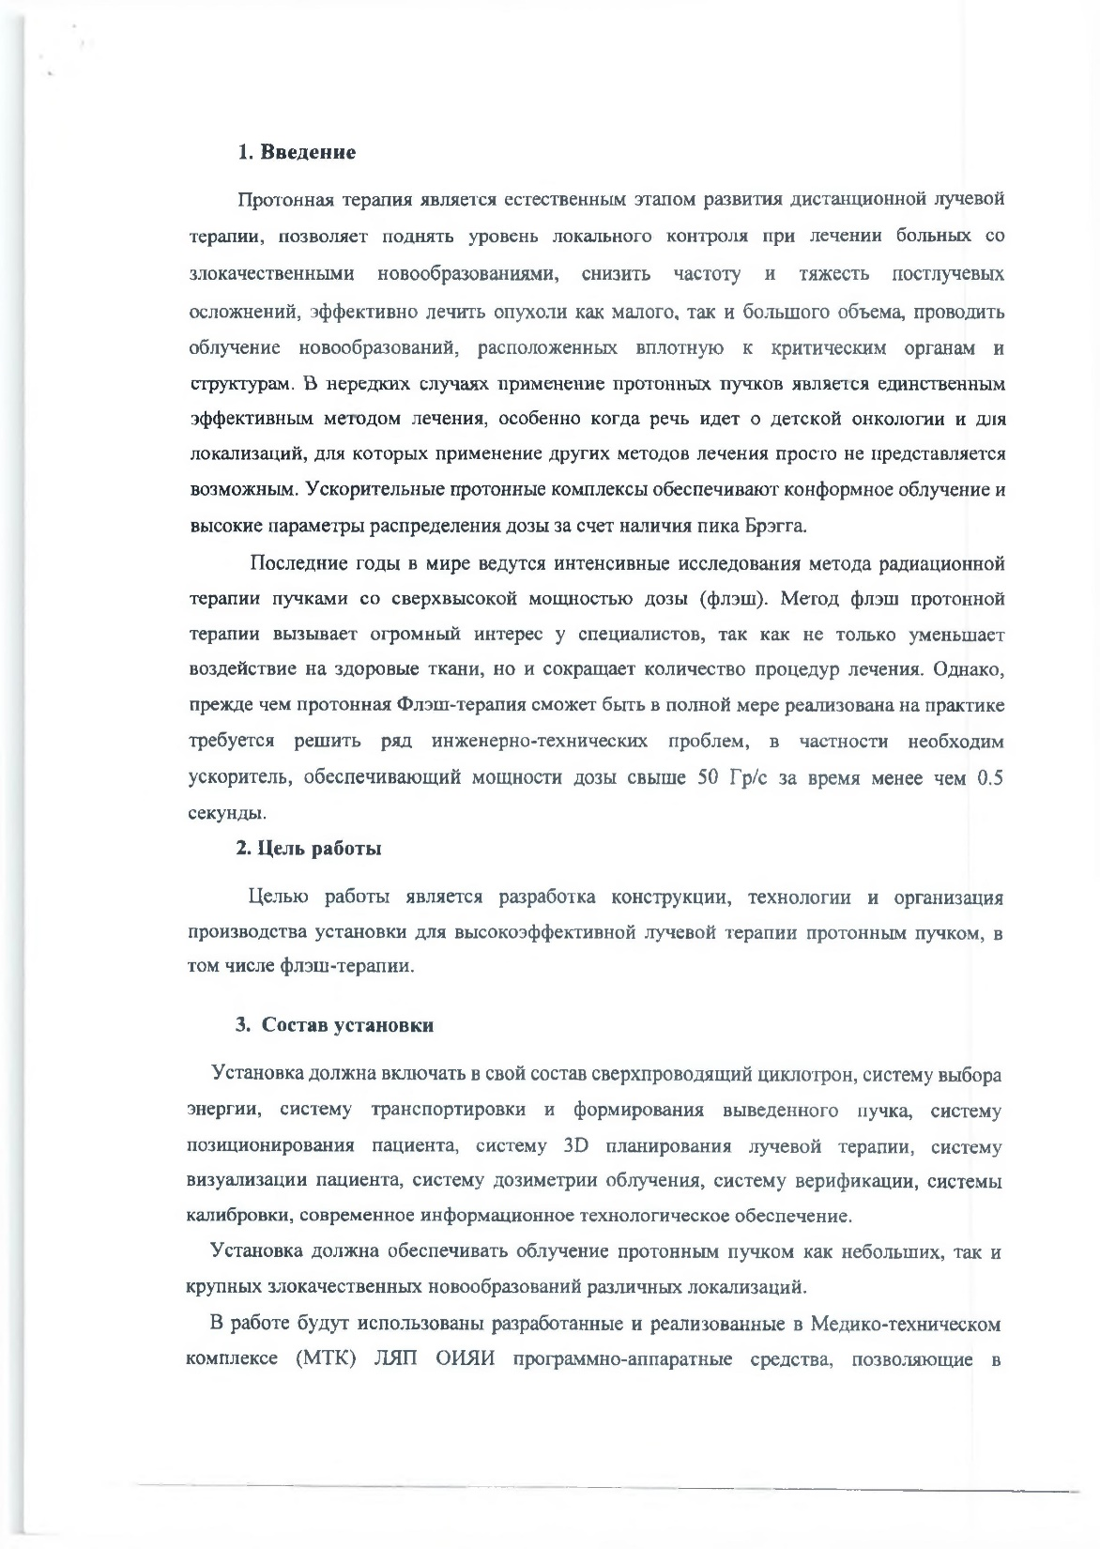

Slide 5
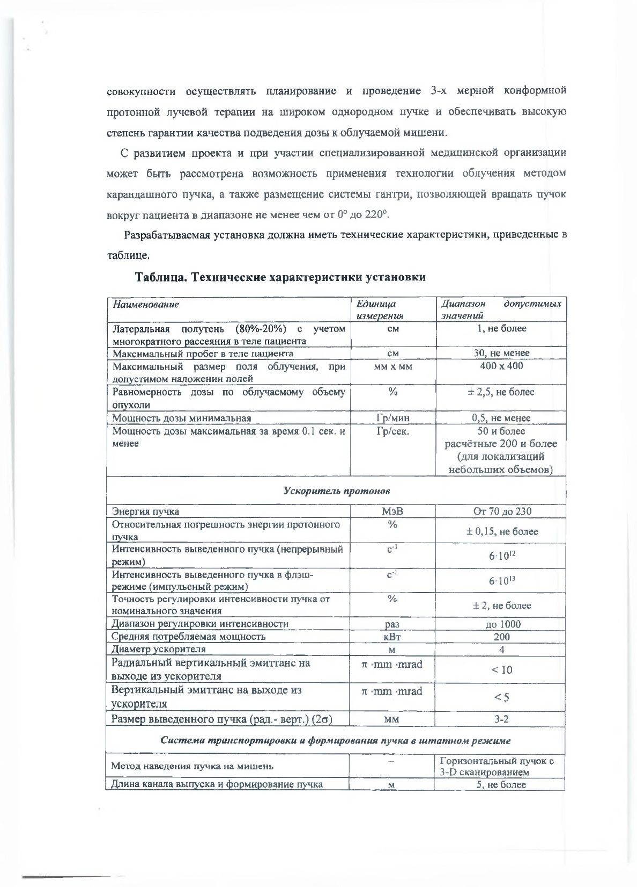

Slide 6
Назначение МСЦ-230
МСЦ-230 предназначен для:
проведения протонной лучевой терапии
и медико-биологических исследований.
• изучения особенностей формирования, ускорения и доставки к зоне облучения высокоинтенсивных пучков ускоренных протонов;
• разработки и исследований методик флэш-терапии;
• подготовки и повышения квалификации специалистов в области радиационной биологии и медицины;
• подготовки серийного производства и внедрения в клиническую практику новейшего технологического оборудования для протонной терапии онкологических заболеваний.
• создание центра протонной терапии в Дубне
Совет РАН «Физика тяжелых ионов» Нижний Новгород, 13 -17 Мая 2024

Slide 7
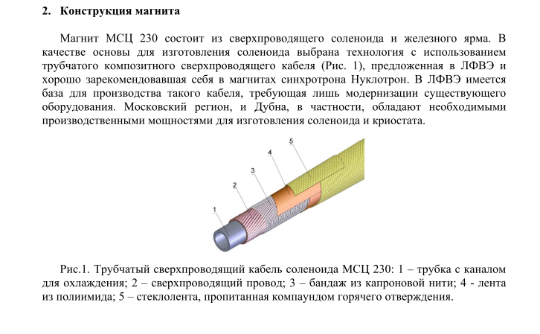
Совет РАН «Физика тяжелых ионов» Нижний Новгород, 13 -17 Мая 2024

Slide 8
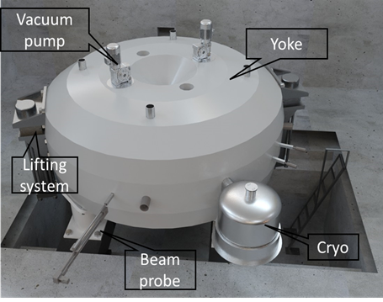
Общий вид МСЦ-230
Совет РАН «Физика тяжелых ионов» Нижний Новгород, 13 -17 Мая 2024

Slide 9
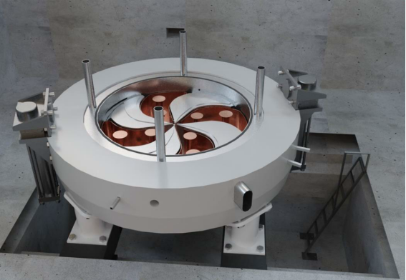
Общий вид МСЦ-230

Slide 10
Параметры МСЦ-230
Общие параметры
Ускоряемые частицы | протоны
Тип магнита | сверхпроводящие катушки, «теплое» ярмо
Инжекция | Внутренний источник
Число оборотов | 500
Параметры пучка
Энергия частиц, МэВ | 230
Ток выведенного пучка (непрерывный режим), мкА | 1
Ток выведенного пучка импульсный режим режим(режим одиночного импульса), мкА | 10
Длительность импульса, мс | 10-100
Длительность фронта имп., мс | ≤ 1
Частота повторения импульсов, Гц (режим одиночного импульса мин.) | 1-10 1
Нестабильность тока | ±5%
Магнитная система
Среднее магнитное поле (R₀/R_{extr}), Тл | 1.7 /2.15
Габариты (высота × диаметр), мм | 1900 × 3860
Масса ярма, т | 130
Радиус вывода пучка, мм | 1070
Ток в обмотке возбуждения (на одну катушку), Ампер-витки | 290 000
Ускоряющая система
Частота, МГц | 106,5
Число гармоник | 4
Мощность, кВт | 60

Slide 11
Состав циклотрона МСЦ-230
Состав оборудования | Разработчик
Магнитопровод основного электромагнита | НИИЭФА
2. Сверхпроводящие катушки с криогенной системой | ОИЯИ
3. Система подъема основного электромагнита | НИИЭФА
4. Система резонансная | НИИЭФА
5. Система вывода пучка | НИИЭФА, ОИЯИ
6. Источник протонов | ОИЯИ
7. Система шлюзовой загрузки и юстировки источника протонов | НИИЭФА
8. Система высокочастотного питания | ОИЯИ
9. Система электропитания | НИИЭФА
10. Система вакуумная | НИИЭФА
11. Система диагностики выведенного пучка | НИИЭФА
12. Система автоматизированного управления | ОИЯИ
13. Система водоохлаждения | НИИЭФА, ОИЯИ
14. Система измерения магнитного поля | ОИЯИ
Совет РАН «Физика тяжелых ионов» Нижний Новгород, 13 -17 Мая 2024

Slide 12
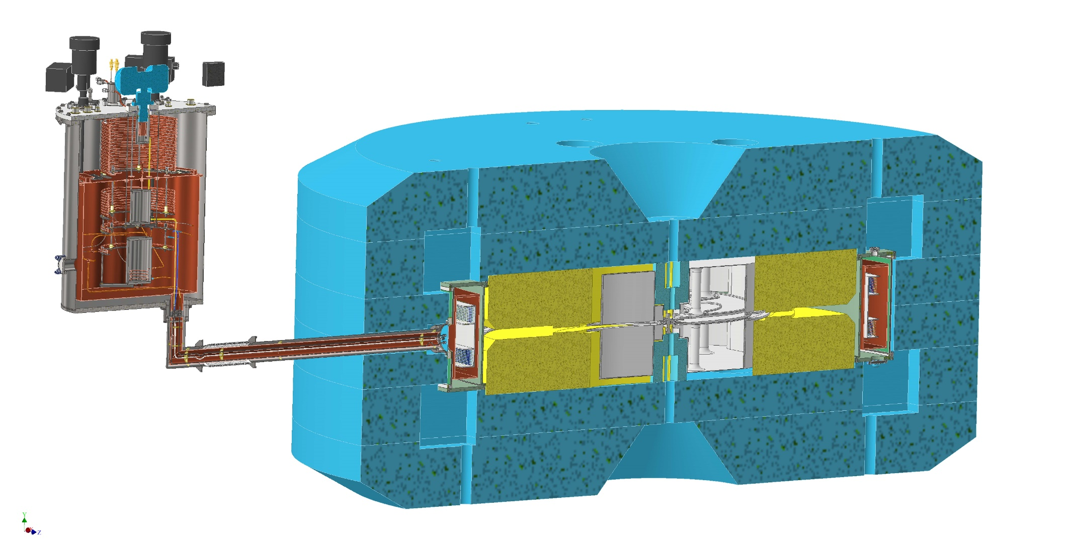
Общий вид магнита МСЦ-230
Совет РАН «Физика тяжелых ионов» Нижний Новгород, 13 -17 Мая 2024

Slide 13
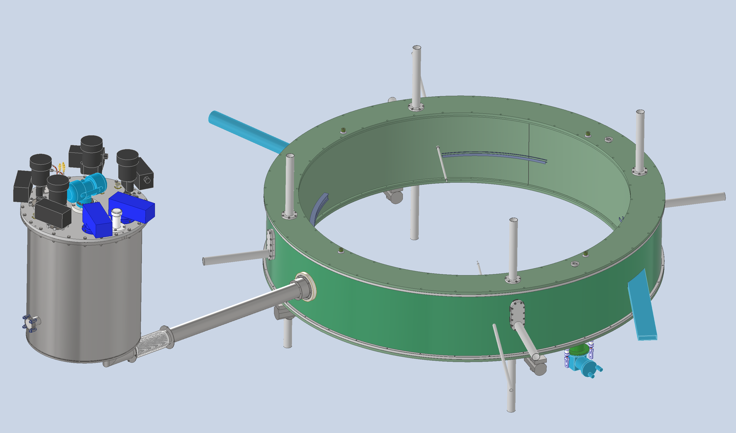
Криогенная система МСЦ-230
Совет РАН «Физика тяжелых ионов» Нижний Новгород, 13 -17 Мая 2024

Slide 14
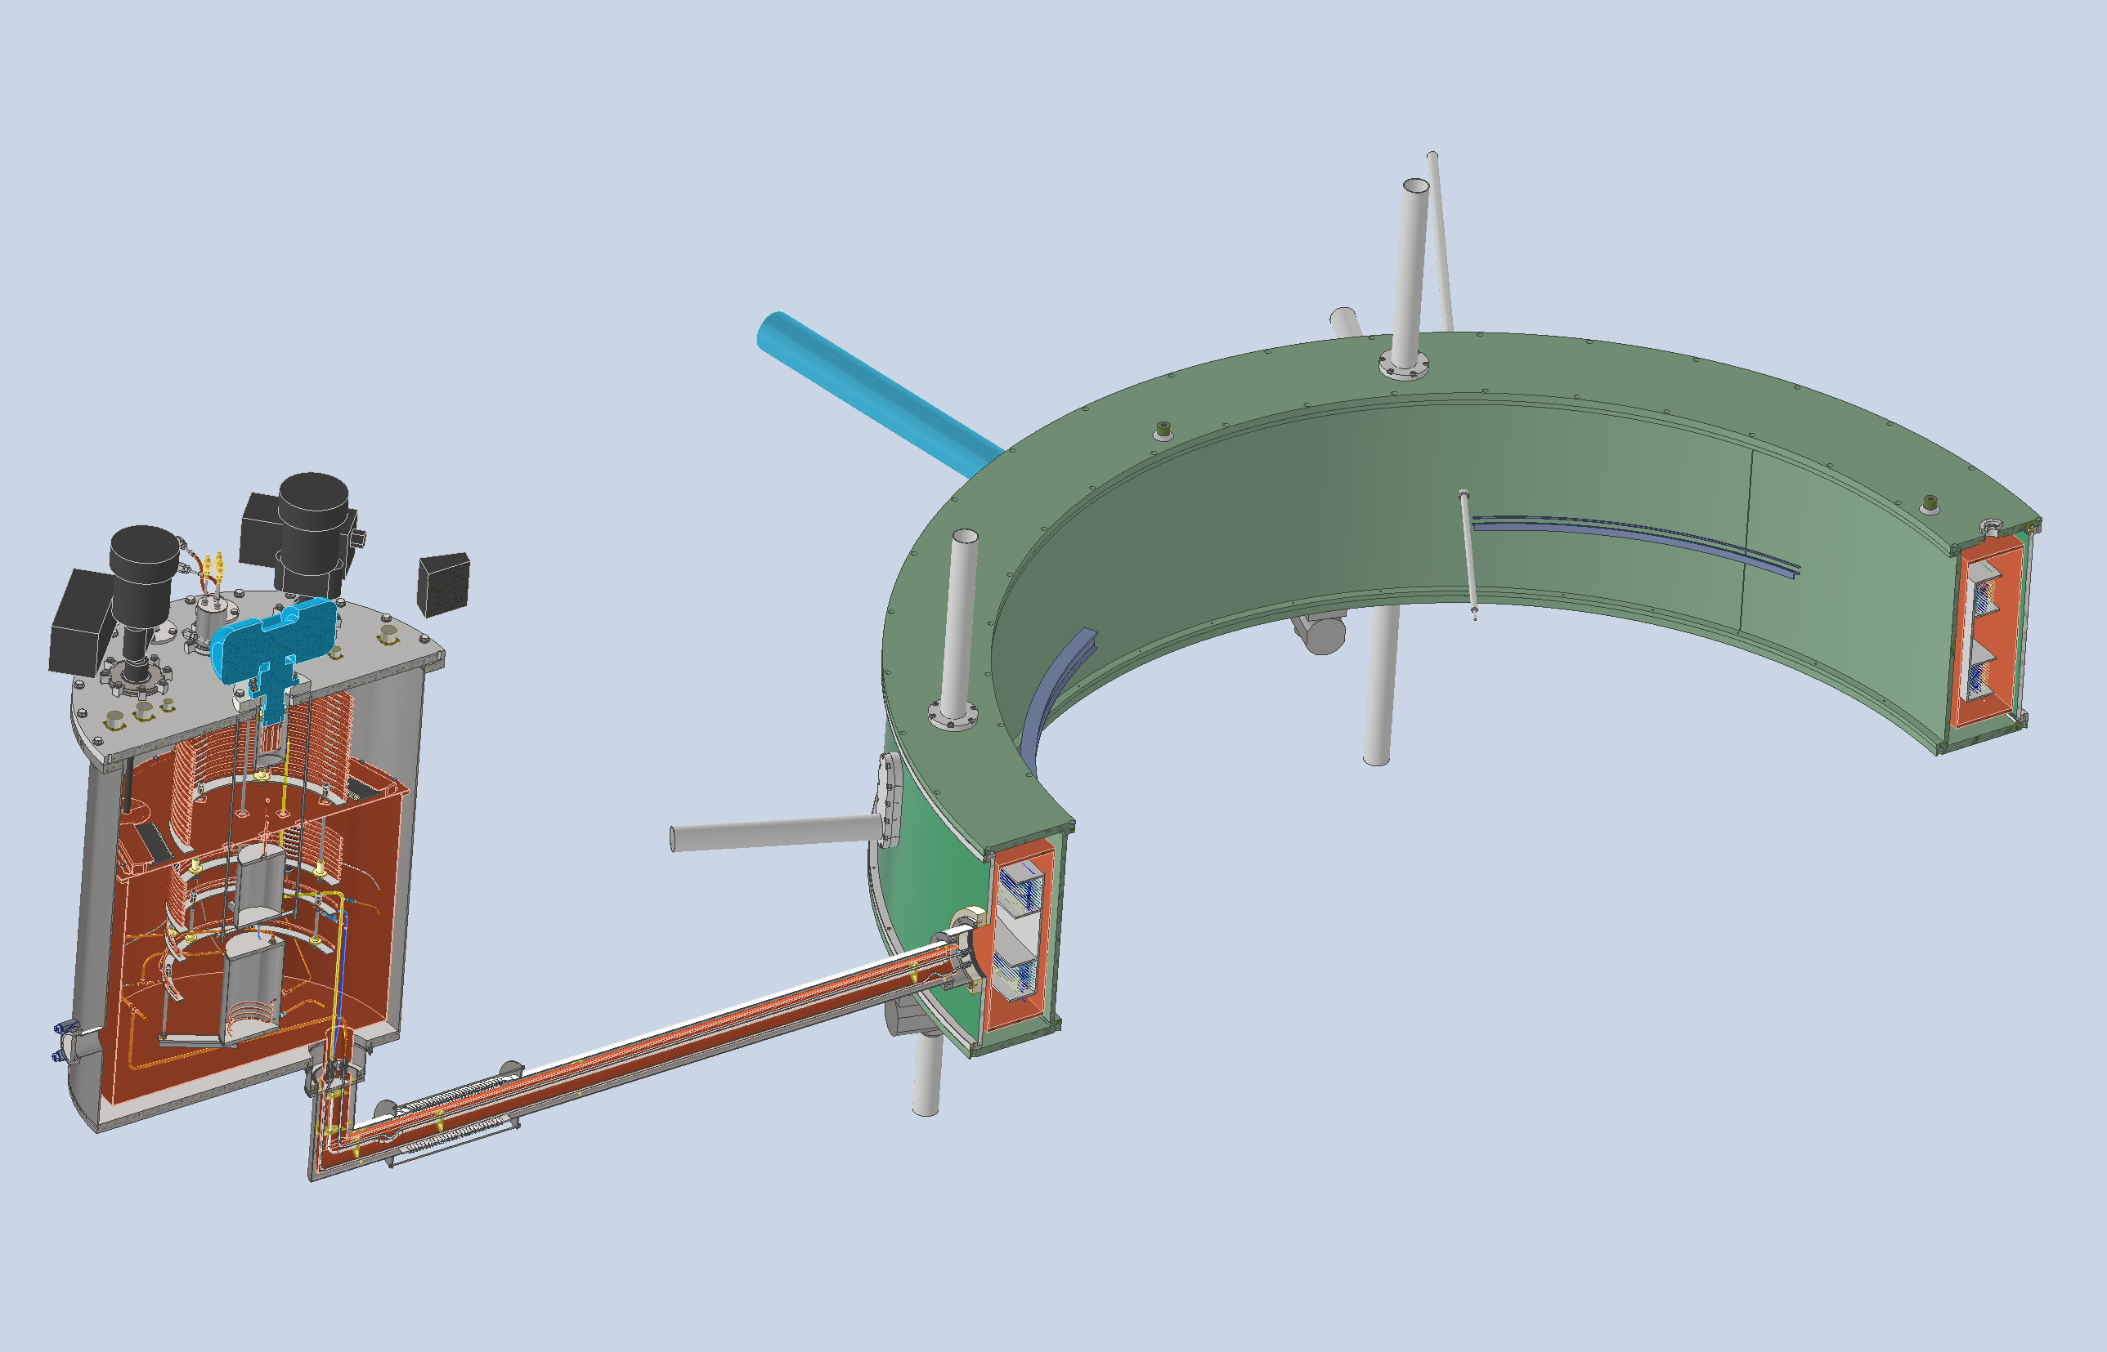
Криогенная система МСЦ-230
Совет РАН «Физика тяжелых ионов» Нижний Новгород, 13 -17 Мая 2024

Slide 15
Криогенная система МСЦ-230
Основные характеристики
Наименование | Ед. измерен. | Величина
Внутренний диаметр катушки | м | 2,55
Наружный диаметр катушки | м | 2,70
Число катушек, составляющих соленоид | шт. | 2
Расстояние между катушками (зазор) | м | 0,14
Высота | м | 0,35
Запасенная энергия, Е | МДж | 3,3
Индуктивность катушки, L | Гн | 27,4
Объем жидкого гелия в соленоиде | л | 7
Материал обмотки | Cu + Nb-Ti
Давление в изоляционном вакуумном объеме | Па | ≤ 1 ×10⁻³
Изоляционный вакуумный объем | Отделен от пучковой камеры
Совет РАН «Физика тяжелых ионов» Нижний Новгород, 13 -17 Мая 2024

Slide 16
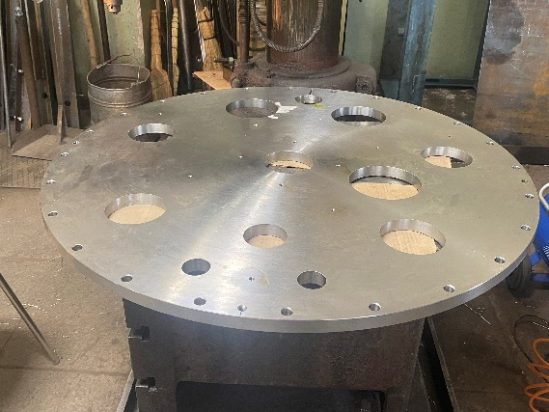
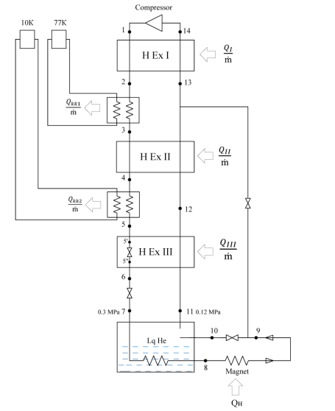
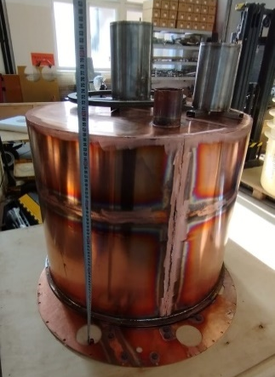
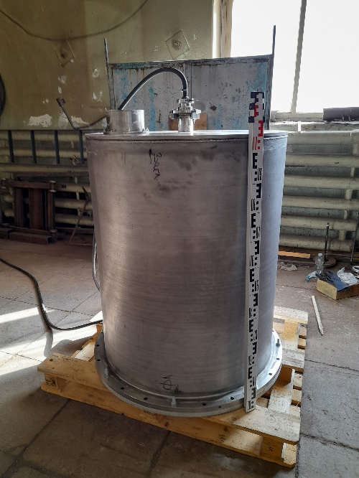
Гелиевый рефрижератор
Криогенная система МСЦ-230
Изготовление элементов рефрижератора завершено.
Сборка и проведение испытания - конец июня 2024 г.
Совет РАН «Физика тяжелых ионов» Нижний Новгород, 13 -17 Мая 2024

Slide 17
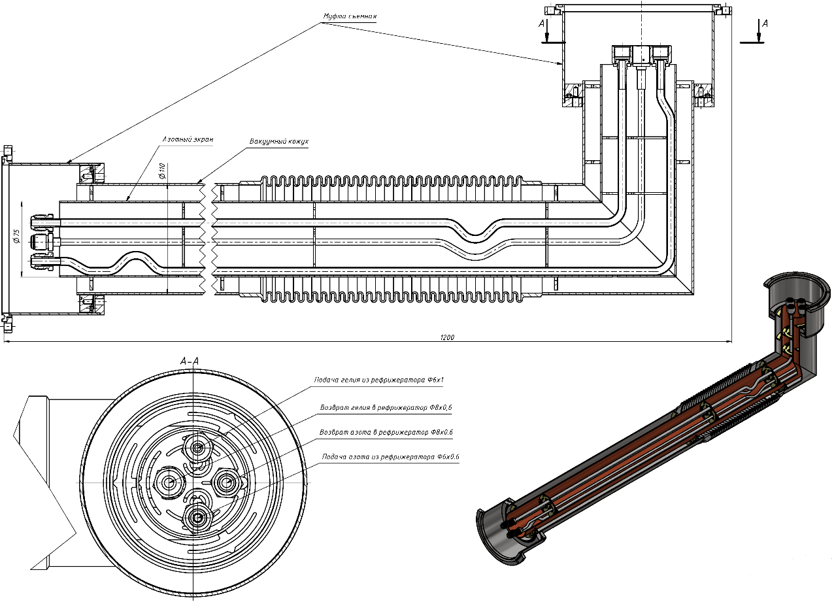
Линия транспортировки жидкого гелия
Криогенная система МСЦ-230
Изготовление конец мая 2024 г.
Совет РАН «Физика тяжелых ионов» Нижний Новгород, 13 -17 Мая 2024

Slide 18
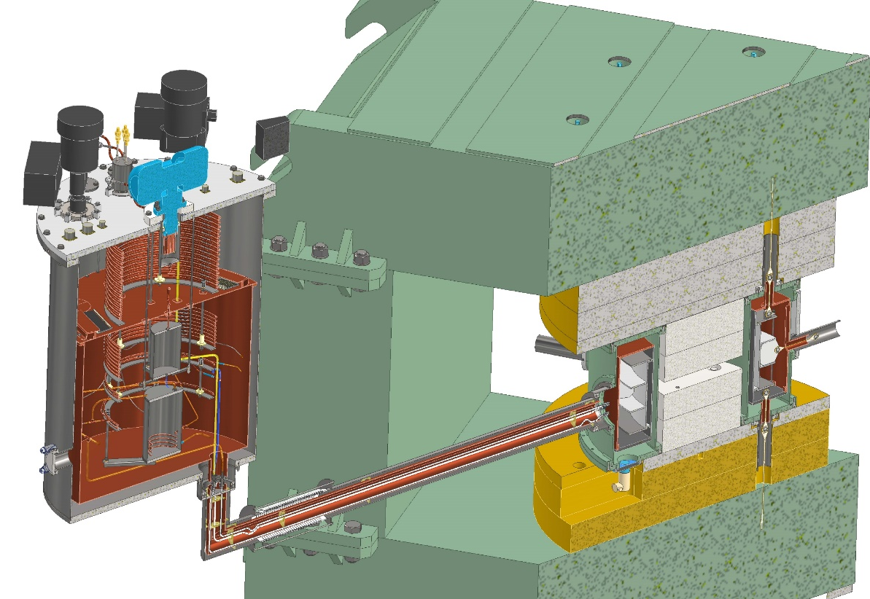
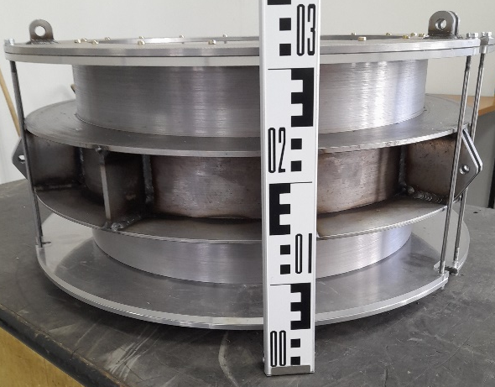
Модельная катушка
Криогенная система МСЦ-230
Модельная катушка спроектирована для проведения проверки новых технологических решений: секционирование обмоток, использование нагревательных шунтов и медных вставок
Совет РАН «Физика тяжелых ионов» Нижний Новгород, 13 -17 Мая 2024

Slide 19
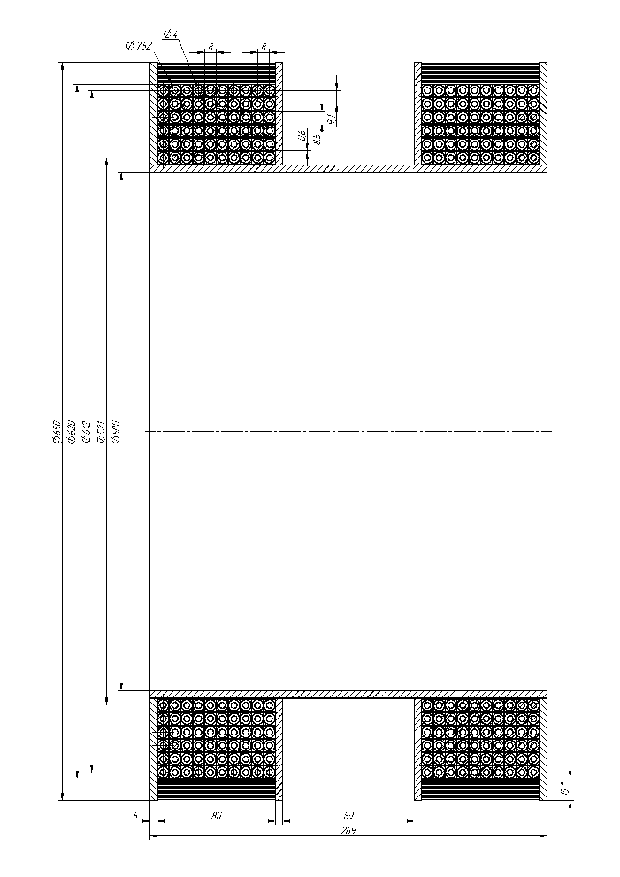
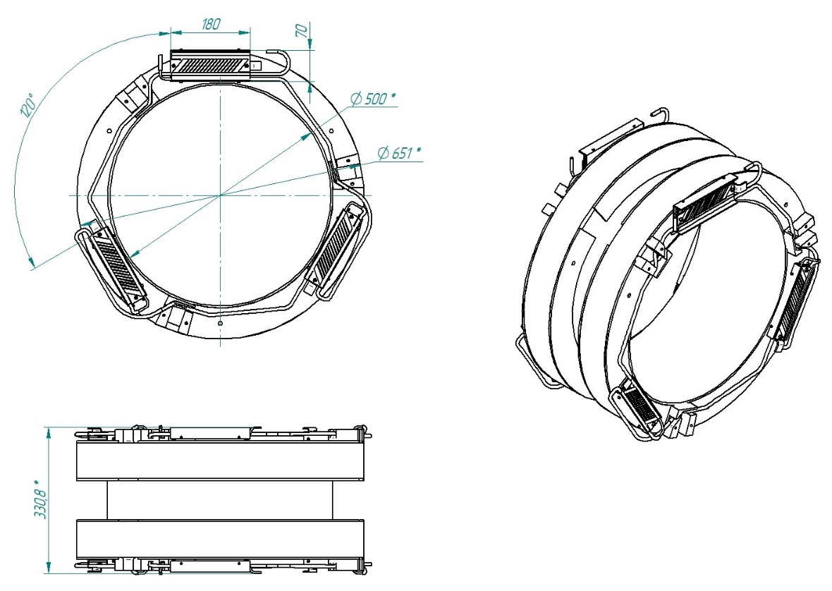
Модельная катушка
Криогенная система МСЦ-230
Завершение проектирования –30 июня 2024 г.,
изготовление – 30 сентября 2024,
криогенные испытания - октябрь 2024 г.
Совет РАН «Физика тяжелых ионов» Нижний Новгород, 13 -17 Мая 2024

Slide 20
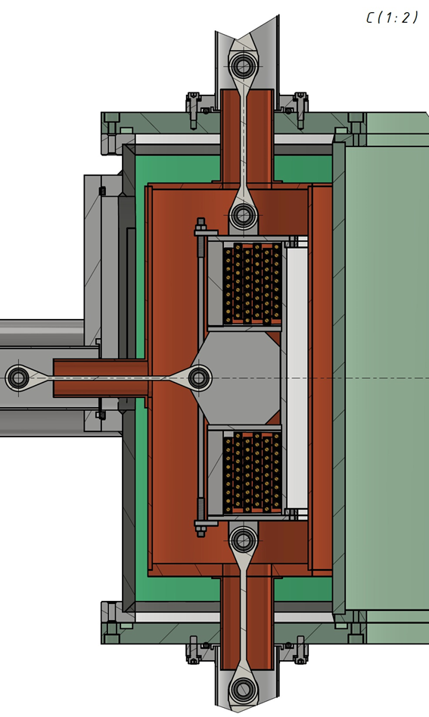
Криостат криогенной системы МСЦ-230
Криостат
Завершение проектирования – 15 июля 2024 г.
Изготовление – 15 февраля 2025 г.
Сборка и проведение испытания – март 2025 г.
Совет РАН «Физика тяжелых ионов» Нижний Новгород, 13 -17 Мая 2024

Slide 21
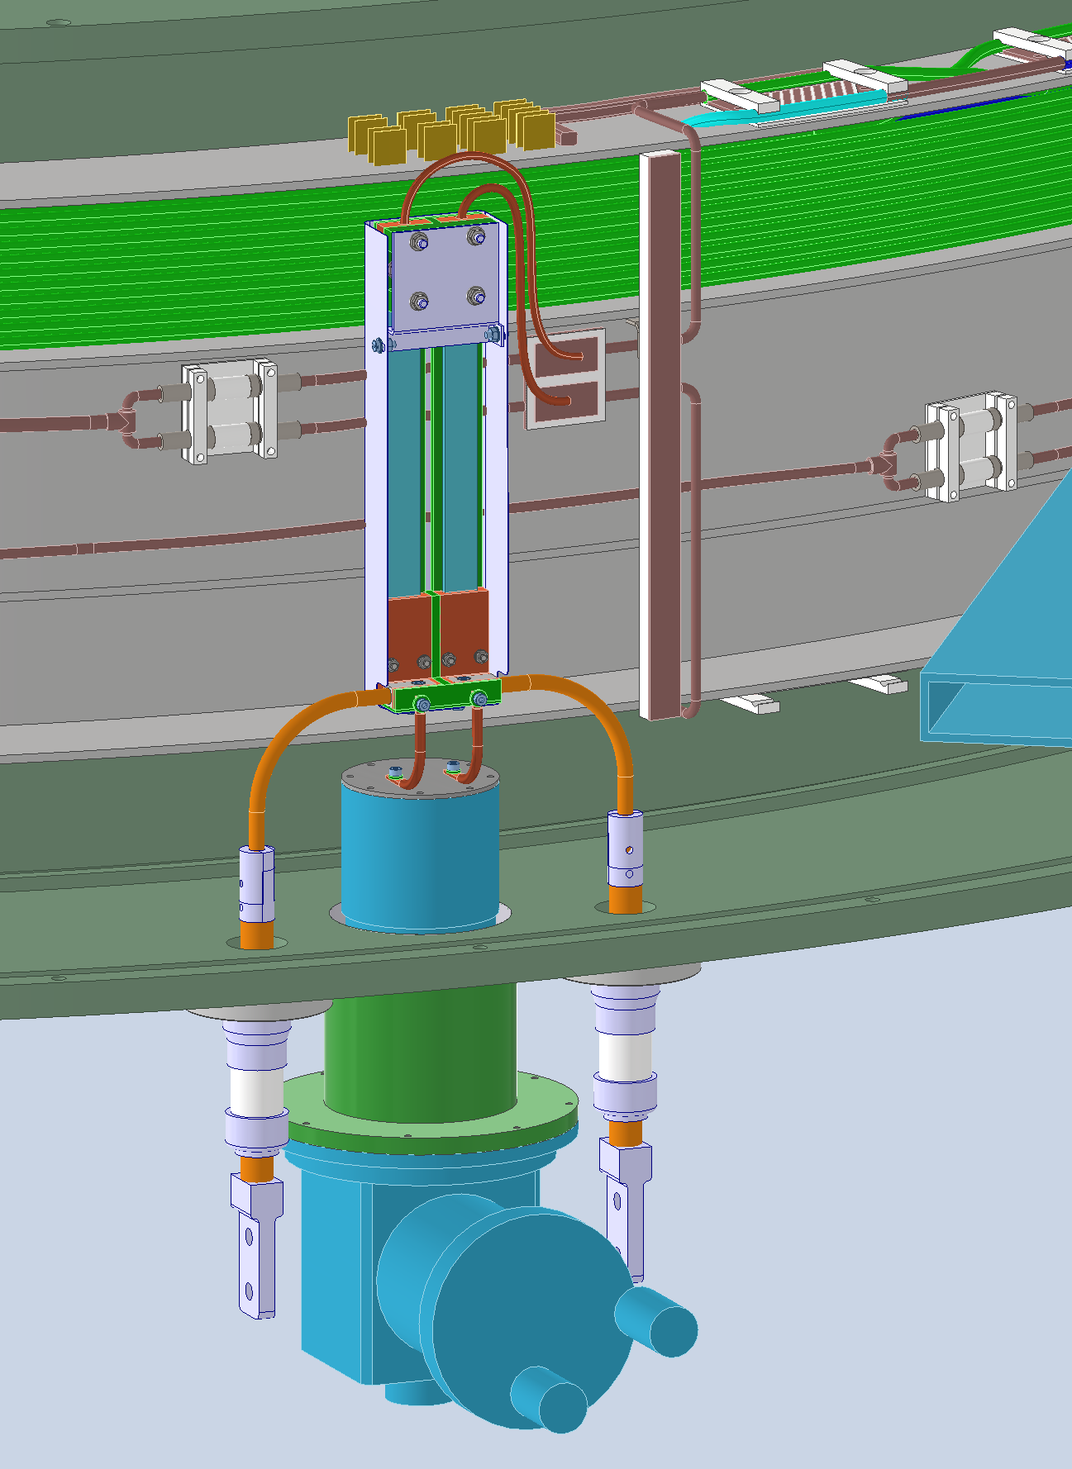
Узел токовводов
Совет РАН «Физика тяжелых ионов» Нижний Новгород, 13 -17 Мая 2024

Slide 22
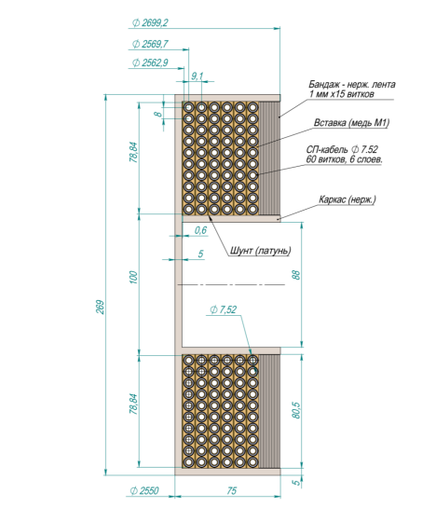
Криогенная система МСЦ-230
Сверхпроводящий соленоид
Завершение проектирования –
1 сентября 2024 г.
Изготовление – 1 февраля 2025 г.
Сборка и проведение испытаний – март 2025 г.
Совет РАН «Физика тяжелых ионов» Нижний Новгород, 13 -17 Мая 2024

Slide 23
Криогенная система МСЦ-230
° Источник электрического питания - прецизионный источник постоянного тока на 600 А с напряжением до 10 В. стабильность тока 1*10⁻⁵
° Система защиты от срыва сверхпроводимости состоит из системы индикации срыва сверхпроводимости и системы эвакуации энергии, запасенной в магните.
Система индикации срыва сверхпроводимости базируется на датчике перехода магнита в нормальное состояние, разработанном для магнитов NICA.
° Система эвакуации энергии находится в стадии разработки.
° Система автоматического сбора и управления криогенными параметрами
находится в стадии разработки. Она будет основана на контроллерах Siemens и российском программном обеспечении MasterSCADA4D.
Совет РАН «Физика тяжелых ионов» Нижний Новгород, 13 -17 Мая 2024

Slide 24
Резонансная система МСЦ-230
Параметры ВЧ системы
Гармоника ускорения | n | 4
Основная частота ВЧ поля | МГц | 106,5
Количество дуантов |  | 4
Количество штоков в полурезонаторе |  | 2
Количество генераторов |  | 1
Напряжение на дуантах | кВ | 30 - 80
Расчетная рассеиваемая ВЧ мощность | кВт | 60
Количество емкостных тюнеров, не более |  | 4
Расчетная добротность ускоряющей системы |  | 11200
Совет РАН «Физика тяжелых ионов» Нижний Новгород, 13 -17 Мая 2024

Slide 25
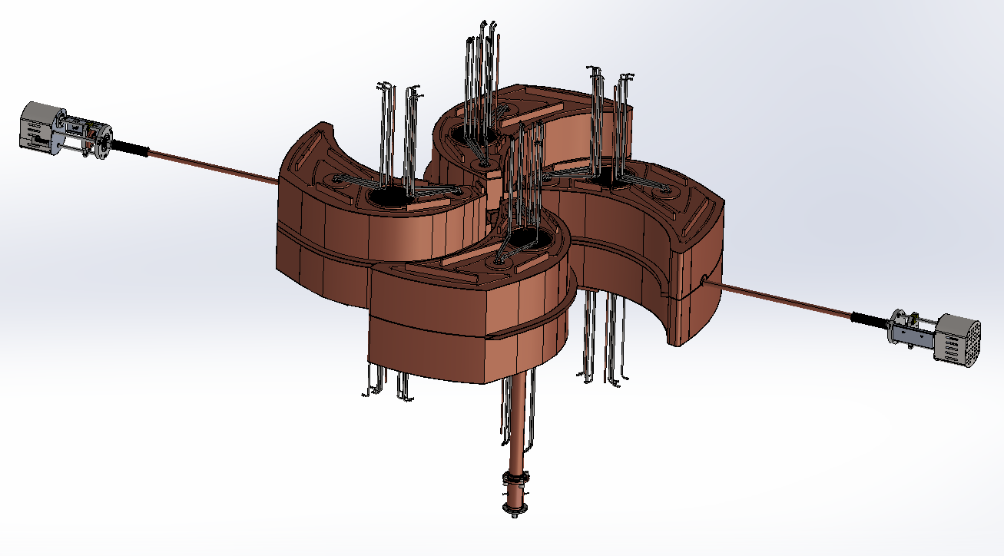
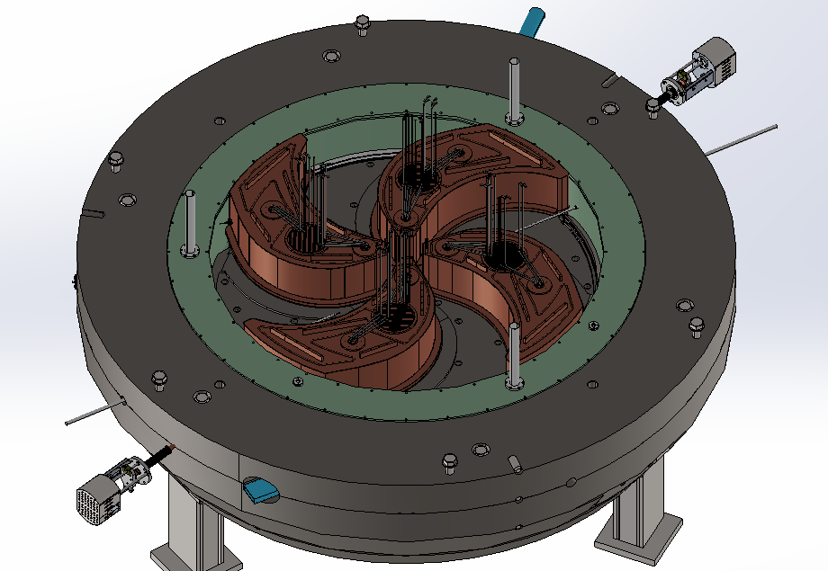
Резонансная система МСЦ-230
Совет РАН «Физика тяжелых ионов» Нижний Новгород, 13 -17 Мая 2024

Slide 26
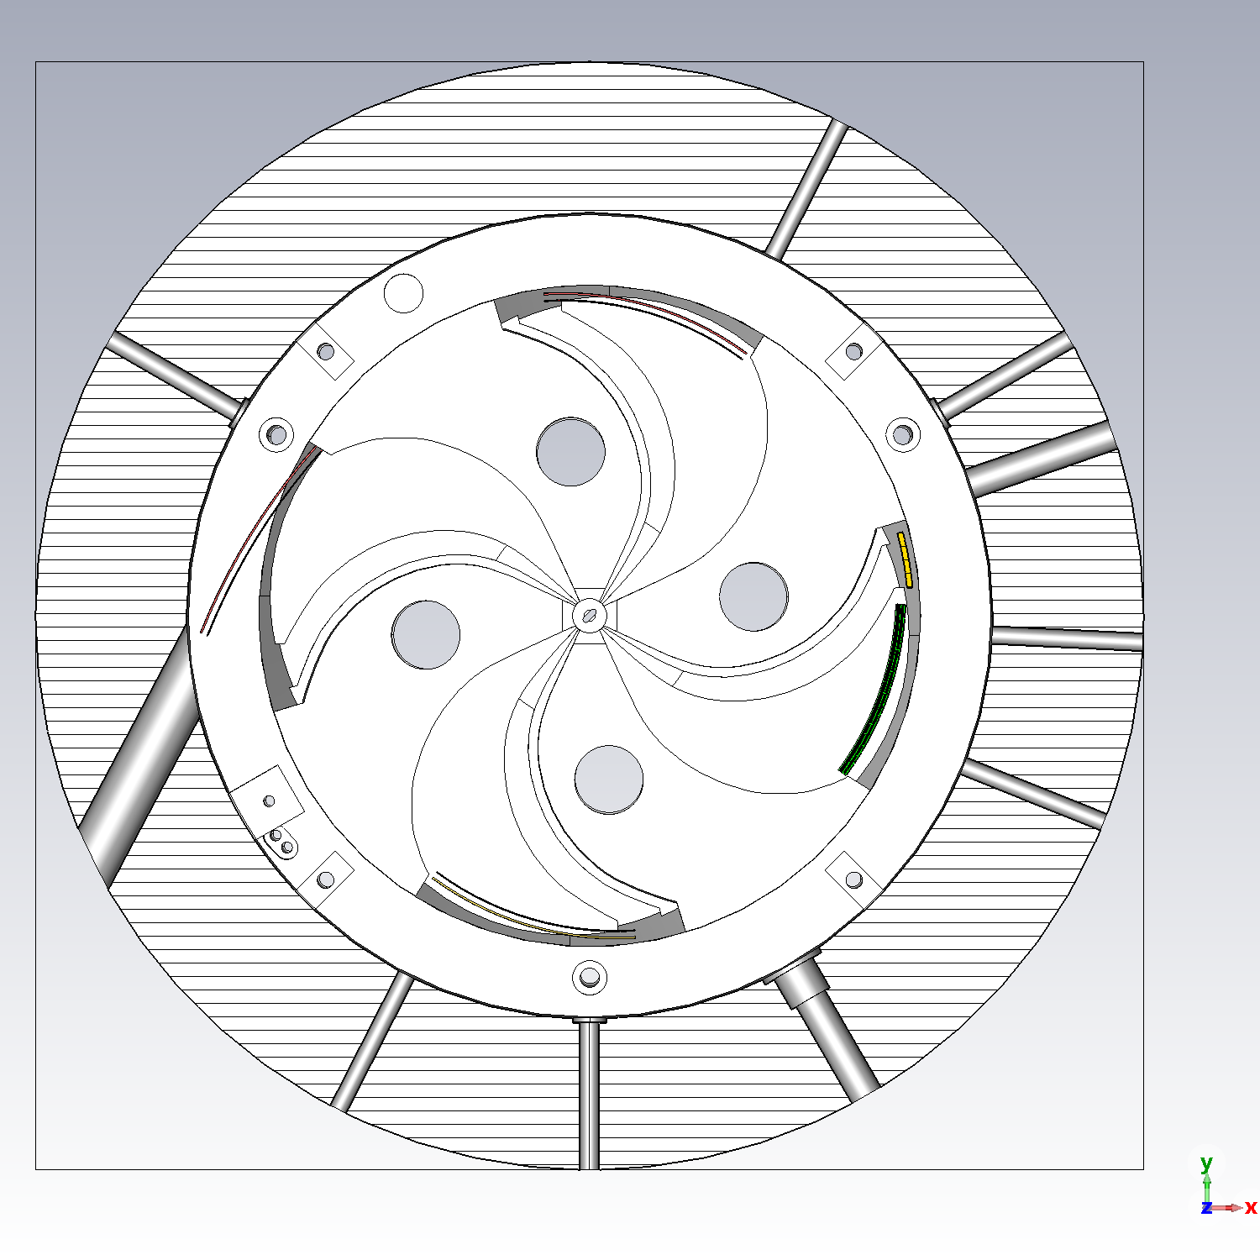
Система вывода МСЦ-230
Магнитный канал 1
Магнитный канал 2
Компенсирующий магнитный канал 2
Дефлектор
Компенсирующий магнитный канал 1
Совет РАН «Физика тяжелых ионов» Нижний Новгород, 13 -17 Мая 2024

Slide 27
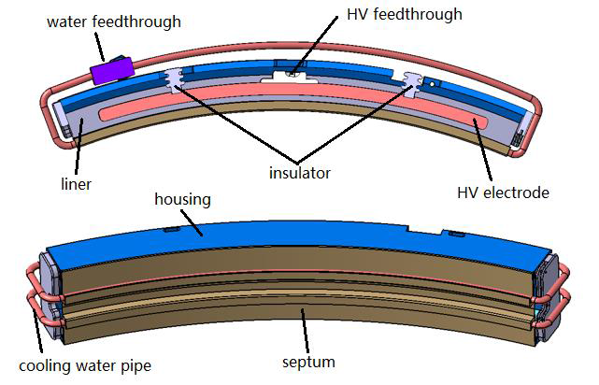
Система вывода МСЦ-230
Параметры электростатического дефлектора
Азимутальная протяженность, ° | 34
Длина, м | 0.65
Номинальный зазор, мм | 5
Толщина септума, мм | 0.1
Напряжение на высоковольтном электроде, кВ | 50
Номинальная напряженность электрического поля, кВ/см | 90
Максимальная напряженность электрического поля, кВ/см | 100
Совет РАН «Физика тяжелых ионов» Нижний Новгород, 13 -17 Мая 2024

Slide 28
Вакуумная система МСЦ-230
Совет РАН «Физика тяжелых ионов» Нижний Новгород, 13 -17 Мая 2024

Slide 29
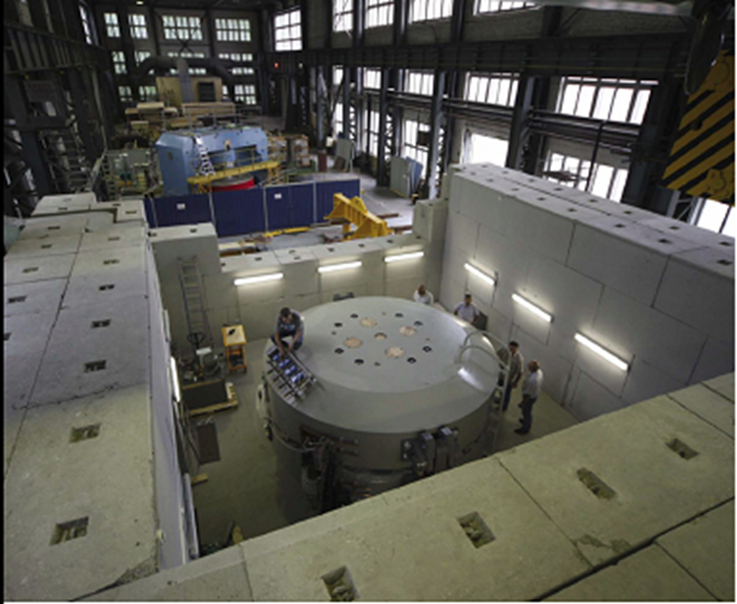
Инфраструктура МСЦ-230
Совет РАН «Физика тяжелых ионов» Нижний Новгород, 13 -17 Мая 2024

Slide 30
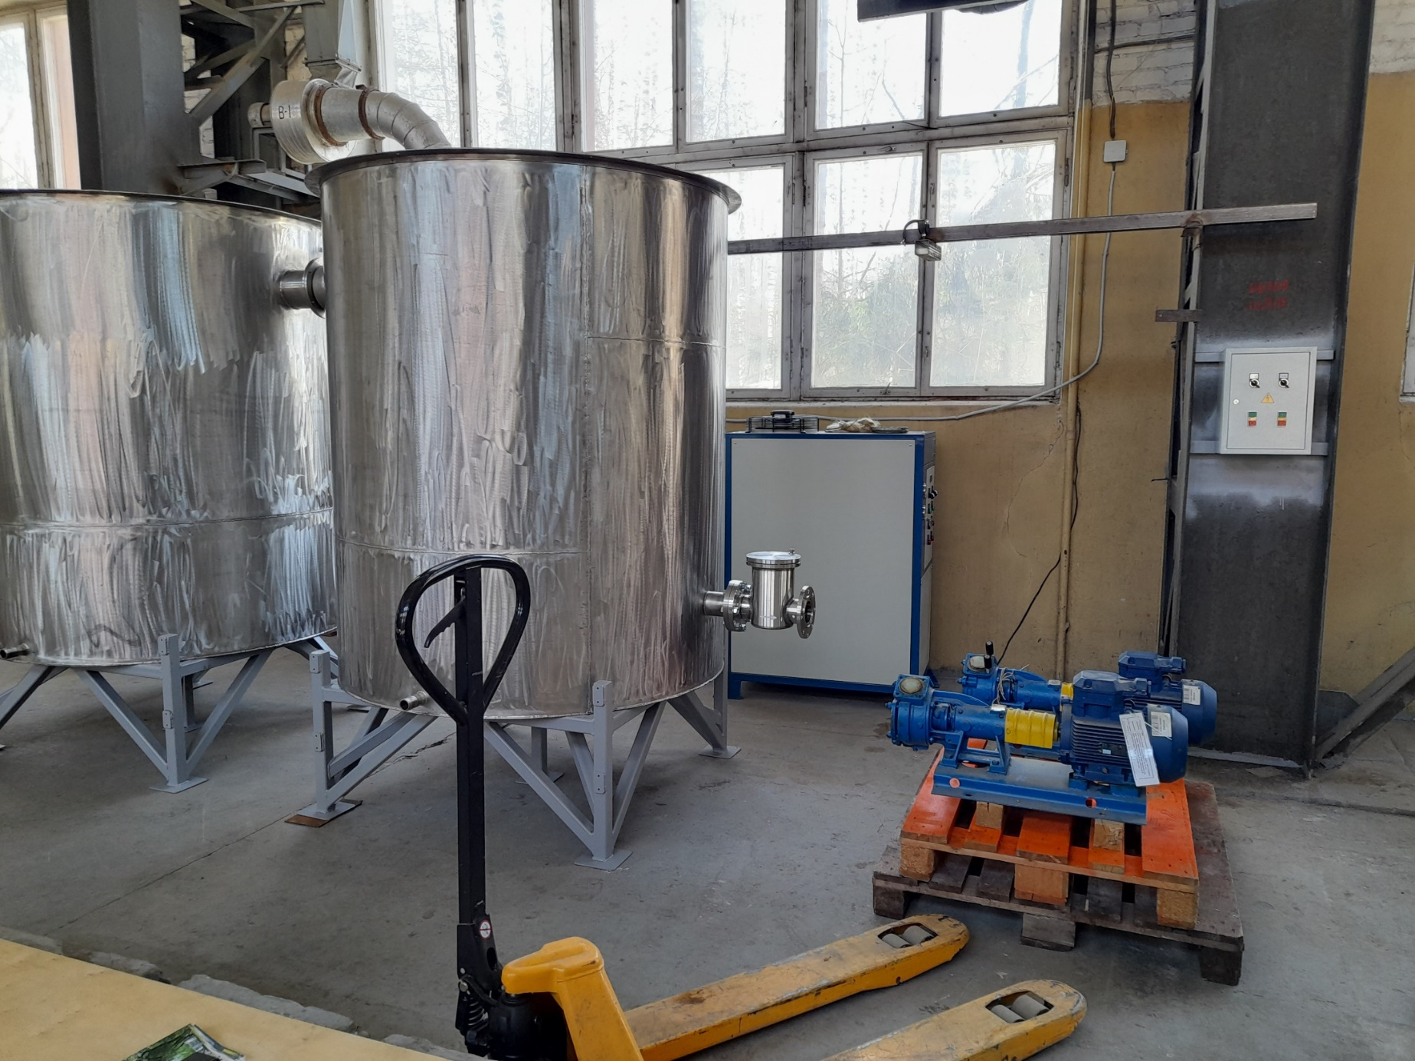
Инфраструктура МСЦ-230
Совет РАН «Физика тяжелых ионов» Нижний Новгород, 13 -17 Мая 2024

Slide 31
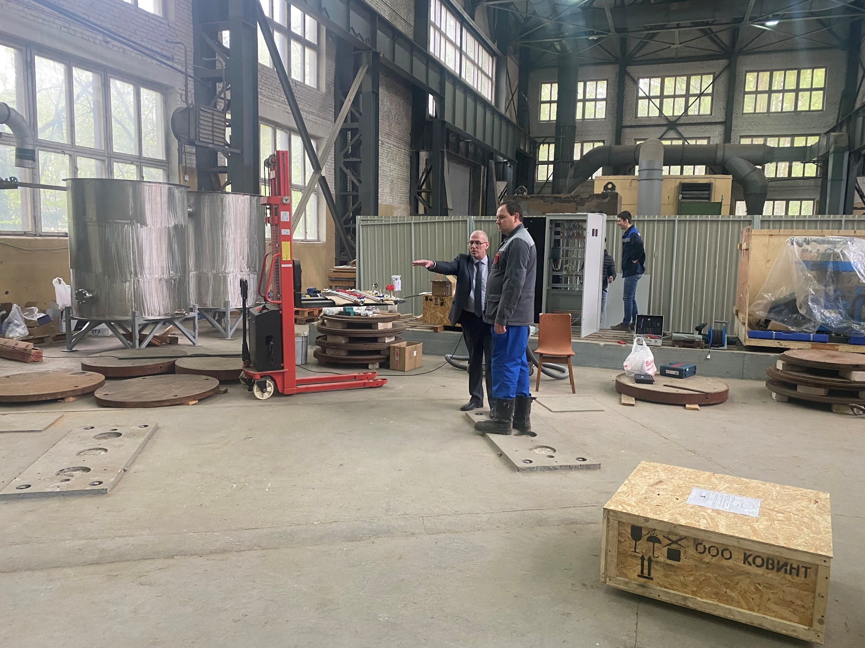
Инфраструктура МСЦ-230
Совет РАН «Физика тяжелых ионов» Нижний Новгород, 13 -17 Мая 2024

Slide 32

План график по созданию МСЦ-230
2022
2023
2024
2025
5 | - | 12 | 1 | 2 | 3 | 4 | 5 | 6 | 7 | 8 | 9 | 10 | 11 | 12 | 1 | 2 | 3 | 4 | 5 | 6 | 7 | 8 | 9 | 10 | 11 | 12 | 1 | 2 | 3 | 4 | 5 | 6 | 7
Старт
Конструирование
Магнитопровод
Криогенная система+
катушки
Резонансная система
Источник протонов с обвязкой
Вакуумная система
Система диагностики
выведенного пучка
Система вывода пучка
Система управления
Система измерения магнитного поля
Система электропитания и водоохлаждения
Финальная сборка
Запуск ускорителя
Совет РАН «Физика тяжелых ионов» Нижний Новгород, 13 -17 Мая 2024

Slide 33
СПАСИБО ЗА ВНИМАНИЕ

